Slide 1

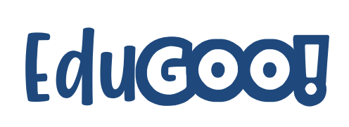

Slide 2



Slide 3



Slide 6



Slide 7







NOVO
CADASTRO DE USUÁRIO

Slide 8















Cadastrar func
Cadastrar aluno
consultar
Cadastrar aluno
boletim
consultar
relatórios
boletim
Agenda aluno
relatórios
Cadastrar func
Agenda aluno
ajuda

